Slide 1

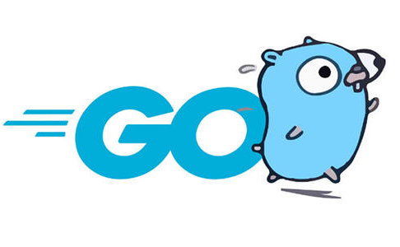
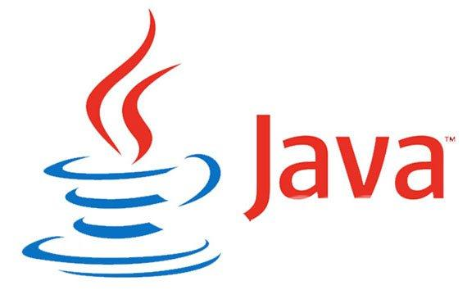
Go VS Java

Slide 2
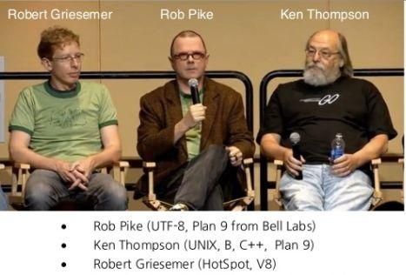
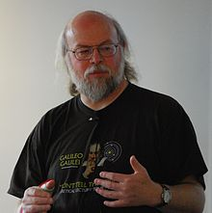
发展史
go
2007 年 ：雏形设计
2009 年 ：首次公开发布
2010 年 ：当选 2009 年年度语言，谷歌投入使用
2011 年 ：Google App Engine 支持 Go 语言
创始人：Robert Griesemer、
Rob Pike、
Ken Thompson
使用：滴滴、字节跳动、蚂蚁金服、docker、kubernetes、google等
java
1991年：雏形设计，名为oak
1996年：sun公司改名Java，1.0发布
1998年12月，发布了最重要的JDK版本：JDK1.2
2009年4月20日，Oracle收购Sun
2014年3月18日，Oracle发布了Java SE 8。
创始人：James Gosling
使用：无纸化、阿里、百度、google等

Slide 3
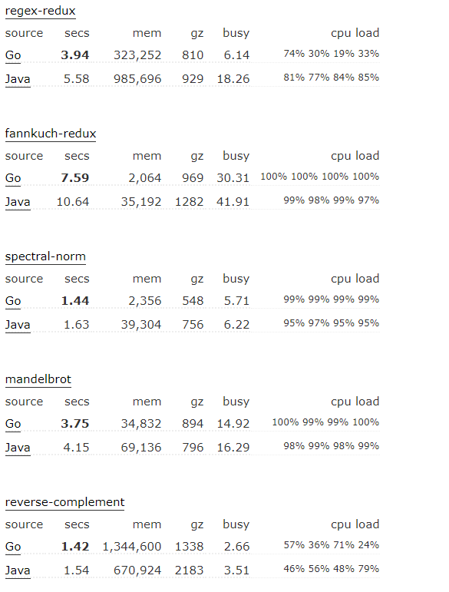
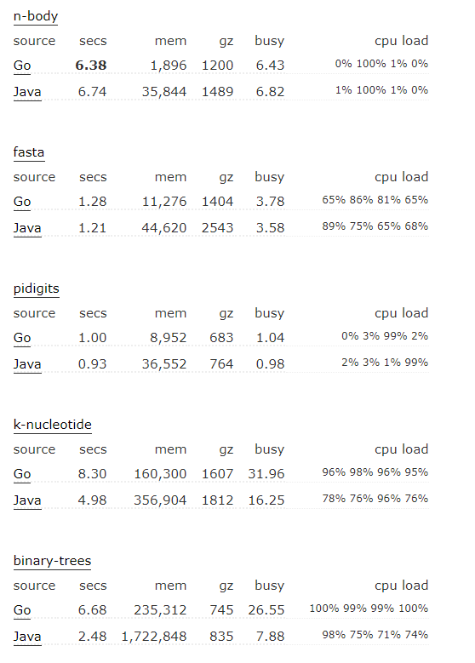
性能对比

Slide 4
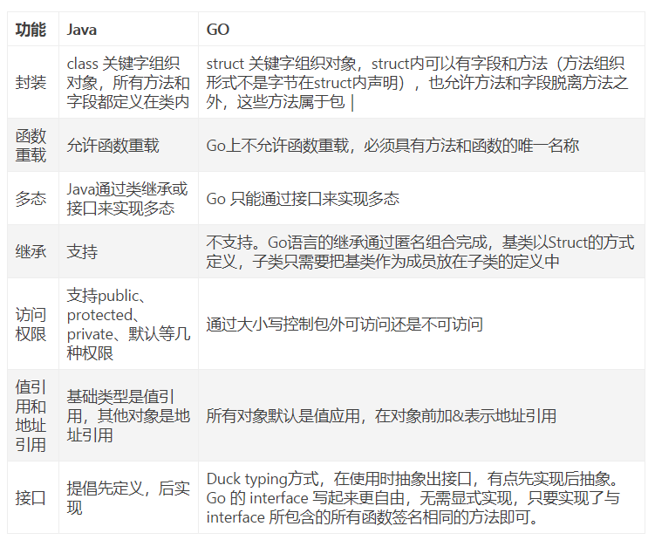
语法对比

Slide 5
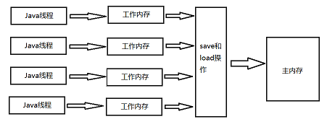
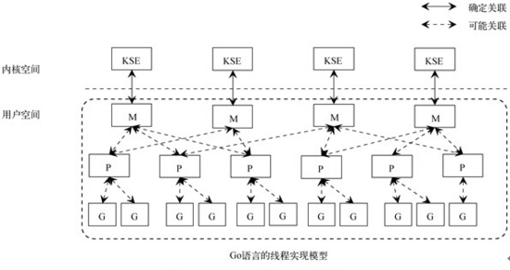
多线程对比
在解决高并发的时候，go相对于java来说是省去了公用内存这一步改成了1对1传值通信。

Slide 6
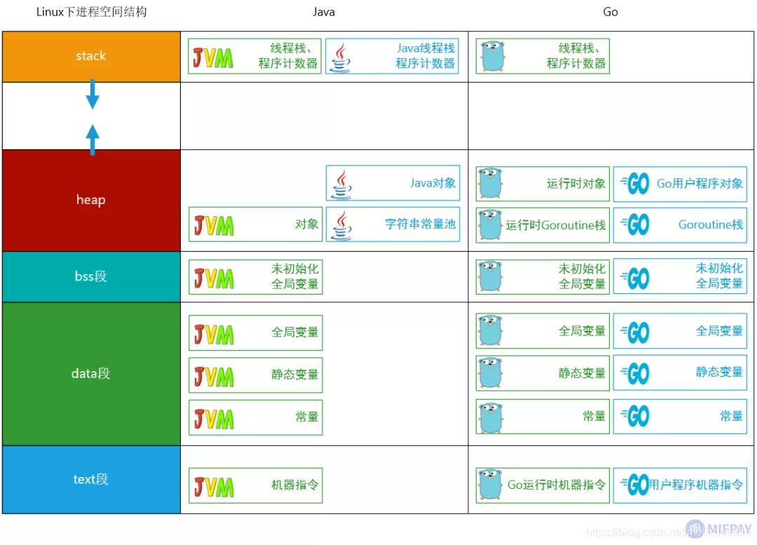
内存结构对比

Slide 7
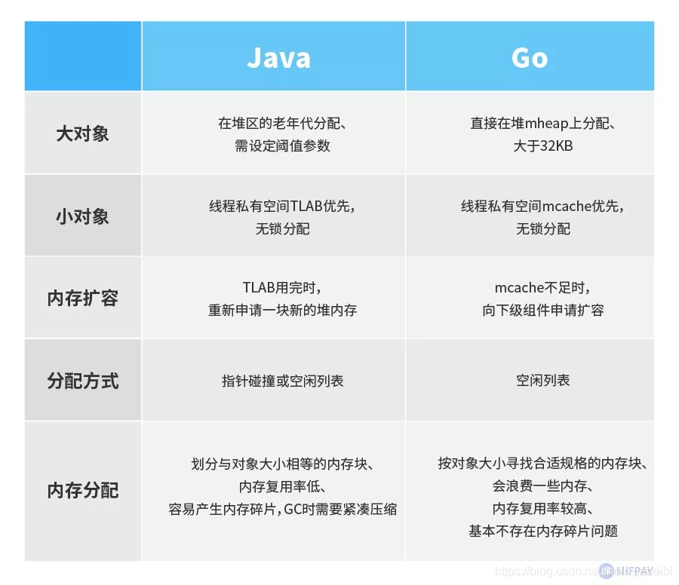
内存管理对比

Slide 8
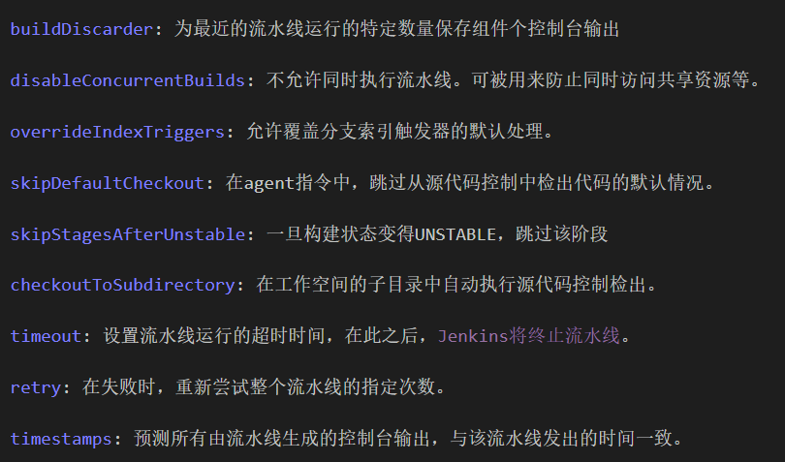
Pipeline语法-options
options指令允许从流水线内部配置特定于流水线的选项
参数：

